Slide 1
ΛΟΓΙΚΗ ΣΧΕΔΙΑΣΗ 2023
ΟΔΗΓΙΕΣ ΓΙΑ ΠΛΑΤΦΟΡΜΑ TINKERCAD

Slide 2
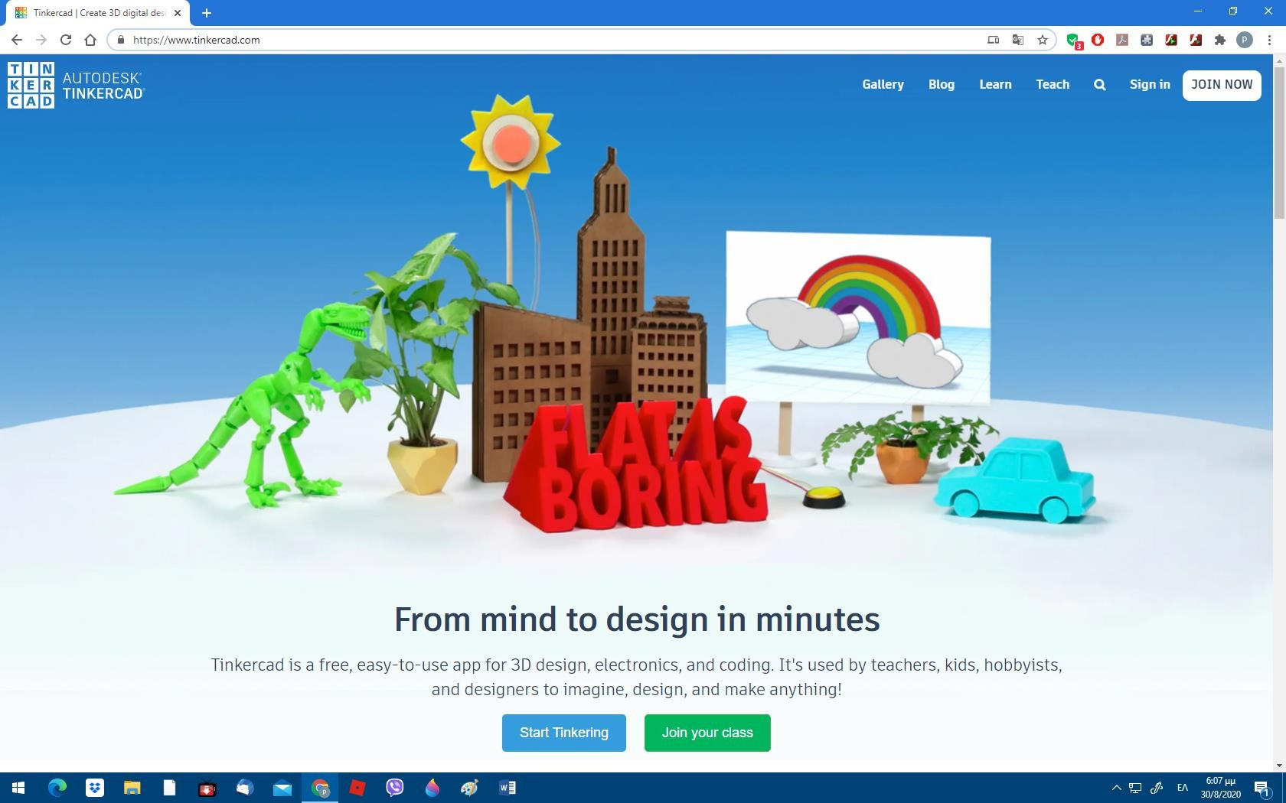
ΓΡΑΦΟΥΜΕ ΣΤΟ BROWSER ΤΗ ΔΙΕΥΘΥΝΣΗ
WWW.TINKERCAD.COM ΚΑΙ ΠΑΤΑΜΕ JOIN NOW

Slide 3
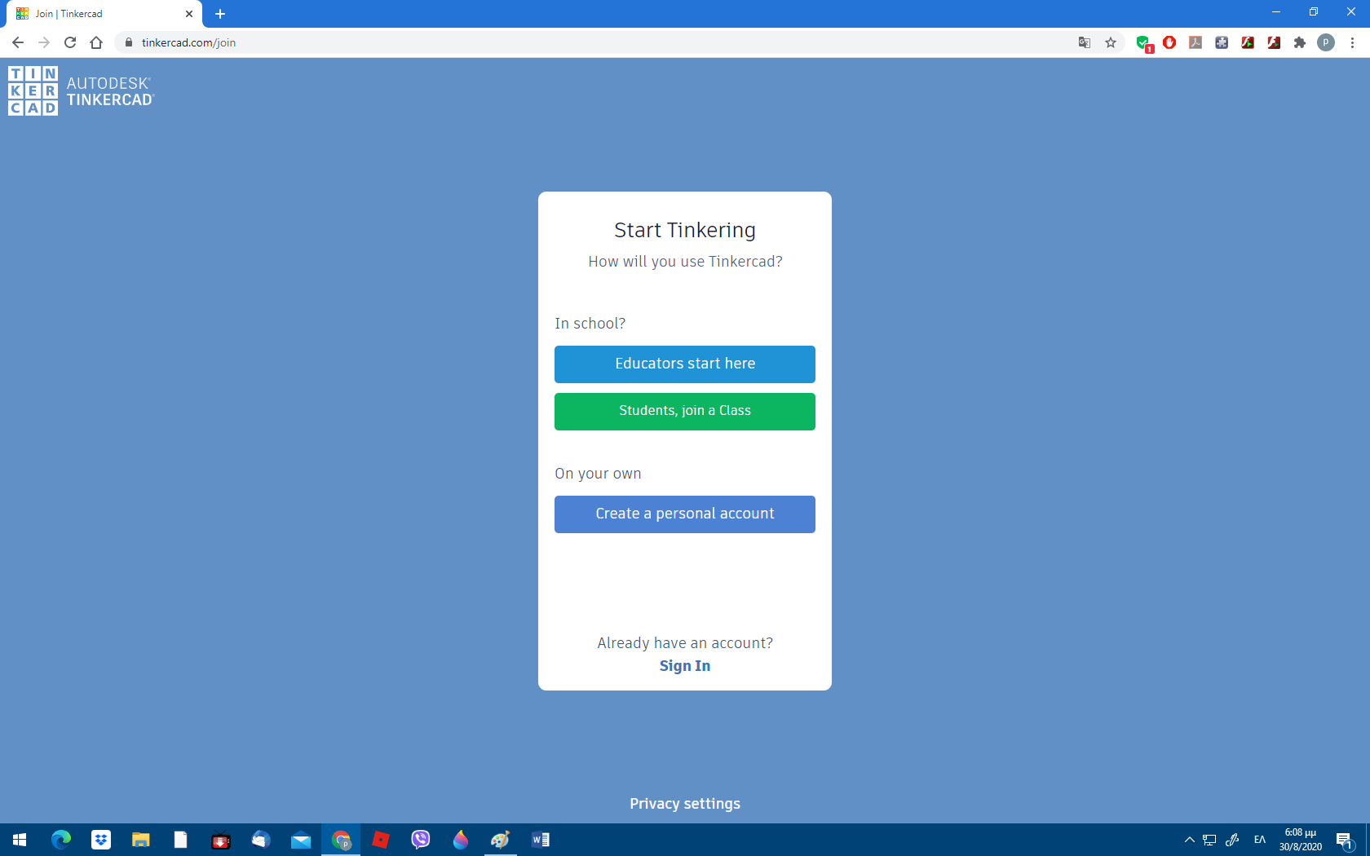
ΣΤΟ ΕΠΟΜΕΝΟ ΠΕΔΙΟ ΕΠΙΛΕΓΟΥΜΕ
CREATE A PERSONAL ACCOUNT

Slide 4
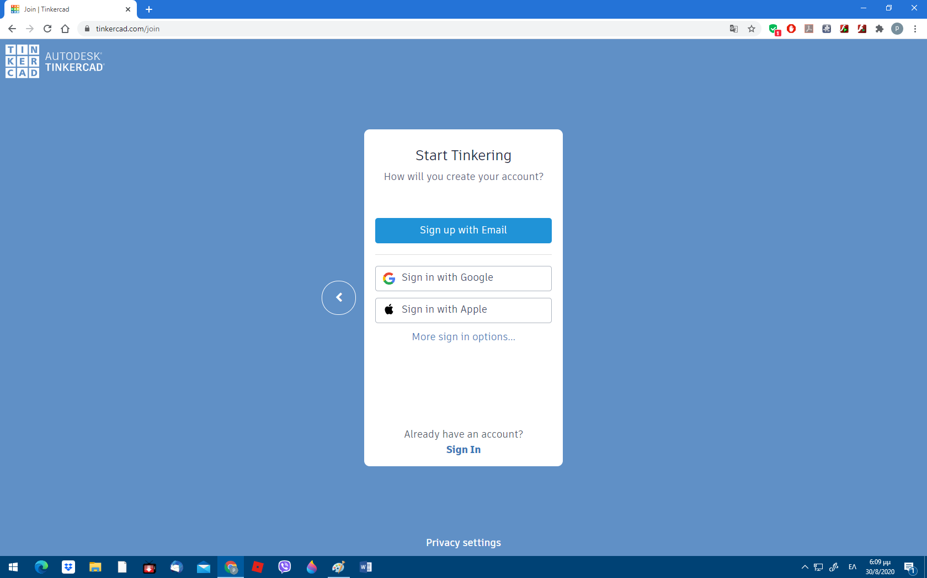
ΚΑΝΟΥΜΕ LOGIN ΜΕ ΤΗΝ ΕΠΙΛΟΓΗ
SIGN IN WITH GOOGLE

Slide 5
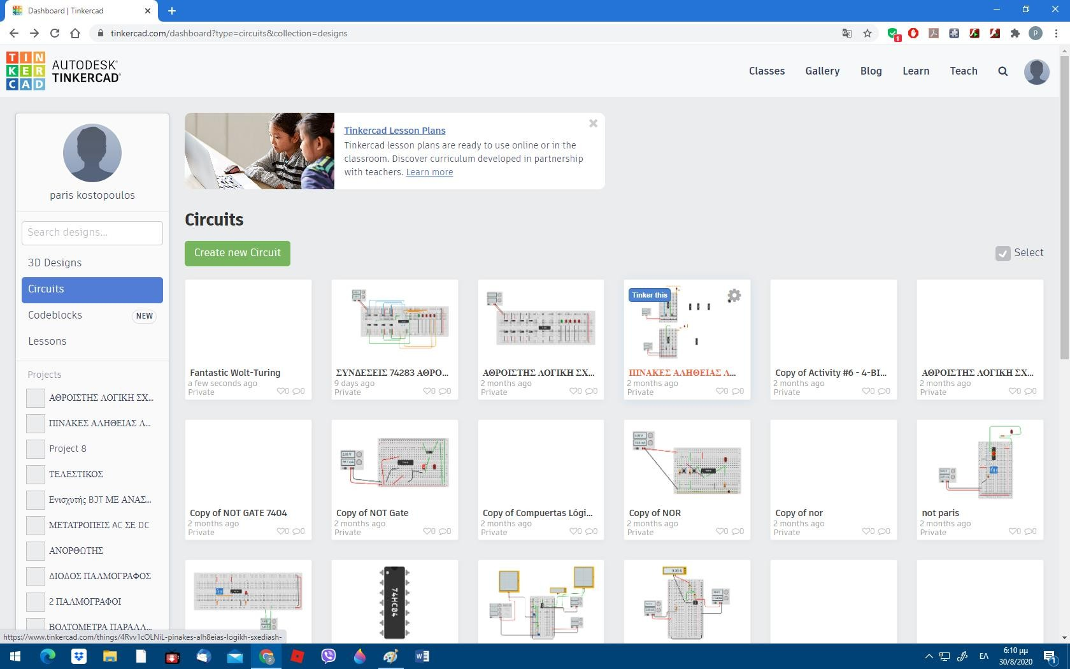
ΚΑΤΟΠΙΝ ΕΠΙΛΕΓΟΥΜΕ ΑΠΌ ΤΟ ΜΕΝΟΥ ΣΤΑ ΑΡΙΣΤΕΡΑ ΤΗΝ ΕΠΙΛΟΓΗ CIRCUITS ΚΑΙ ΜΕΤΑ
CREATE A NEW CIRCUIT

Slide 6
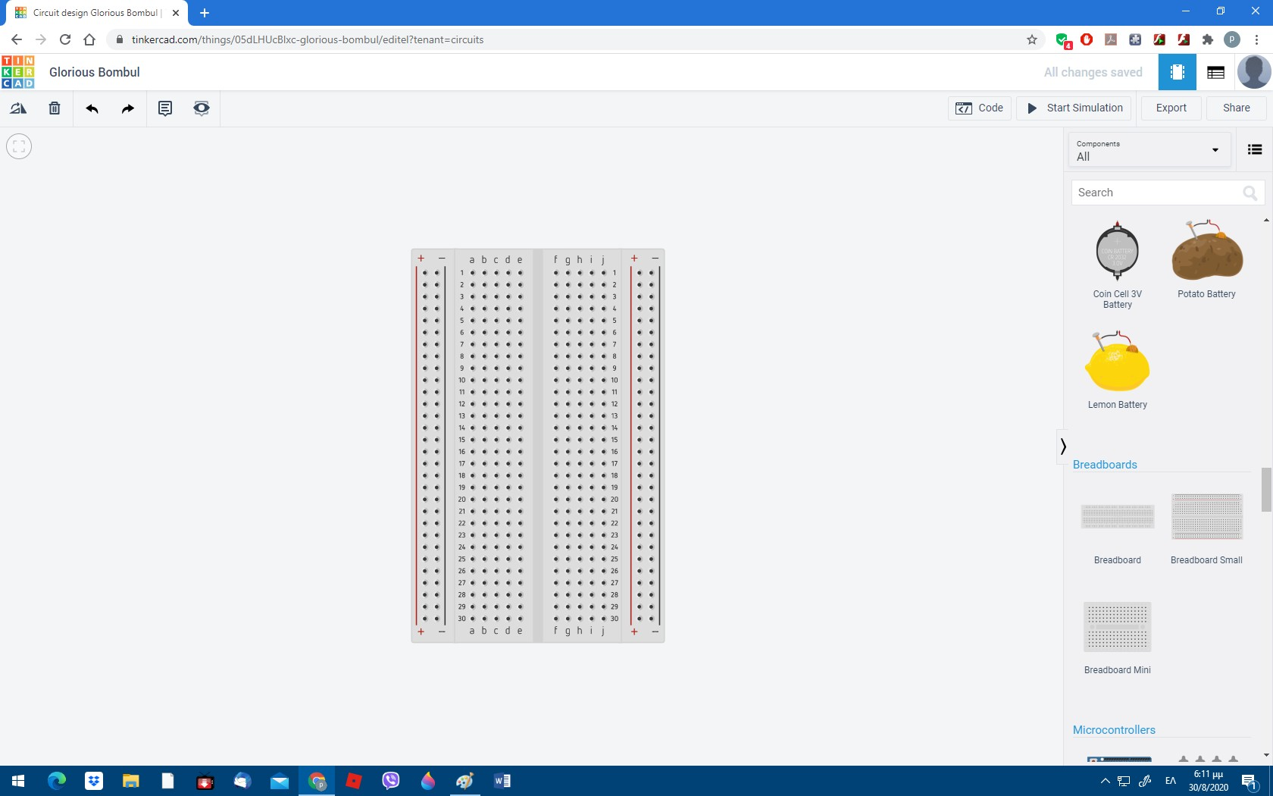
ΣΤΟ ΠΕΔΙΟ ΑΥΤΌ ΕΠΙΛΕΓΟΥΜΕ ΔΕΞΙΑ ΣΤΟ
COMPONET ΤΗΝ ΕΠΙΛΟΓΗ ALL

Slide 7
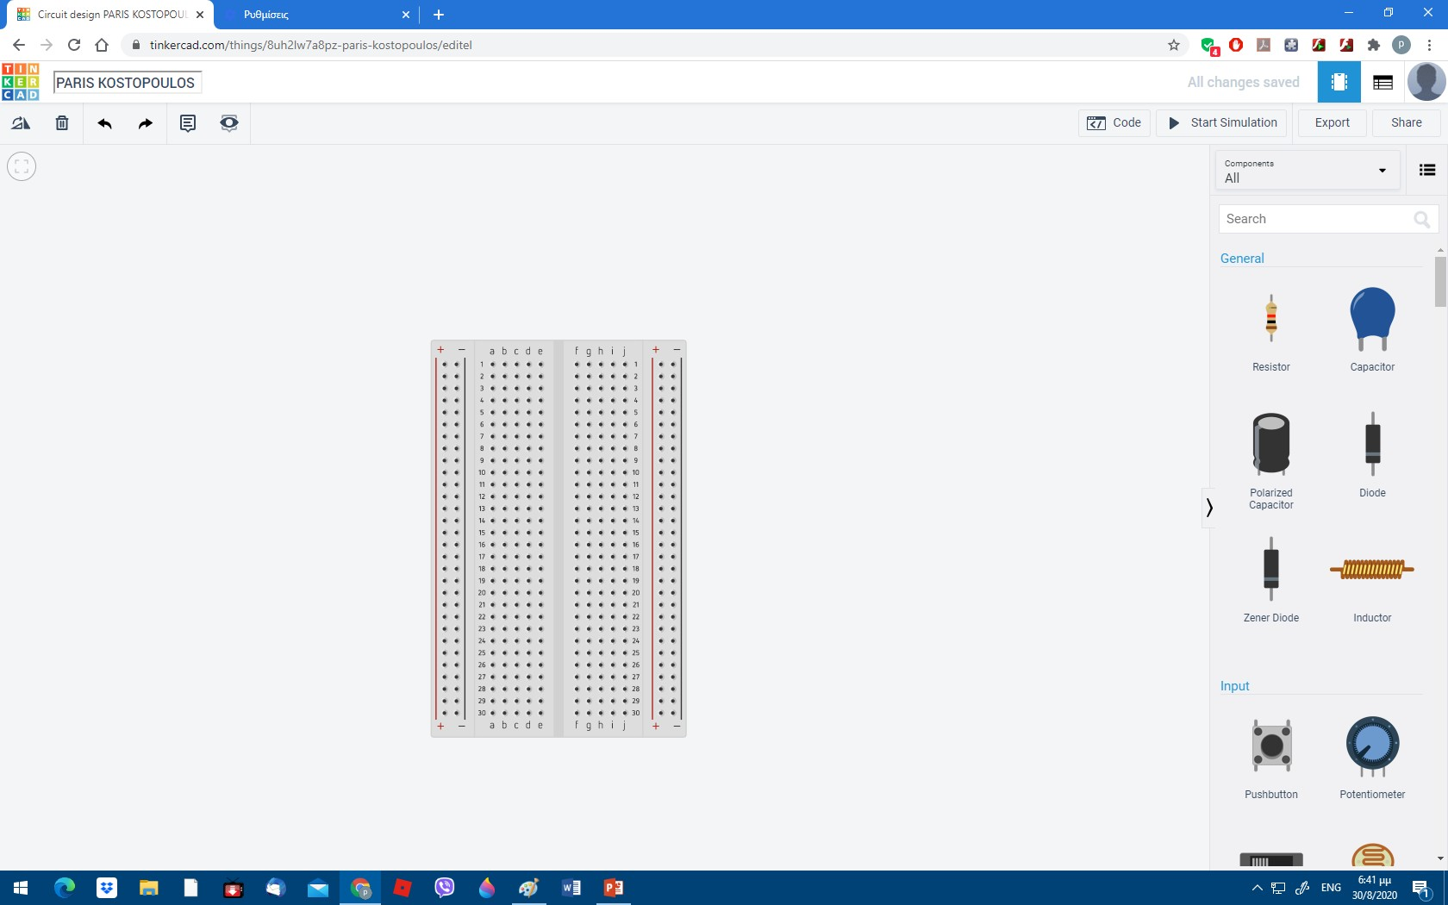
ΚΑΤΟΠΙΝ ΠΑΝΩ ΑΡΙΣΤΕΡΑ ΓΡΑΦΟΥΜΕ ΤΟ ΟΝΟΜΑΤΕΠΩΝΥΜΟ ΜΑΣ

Slide 8
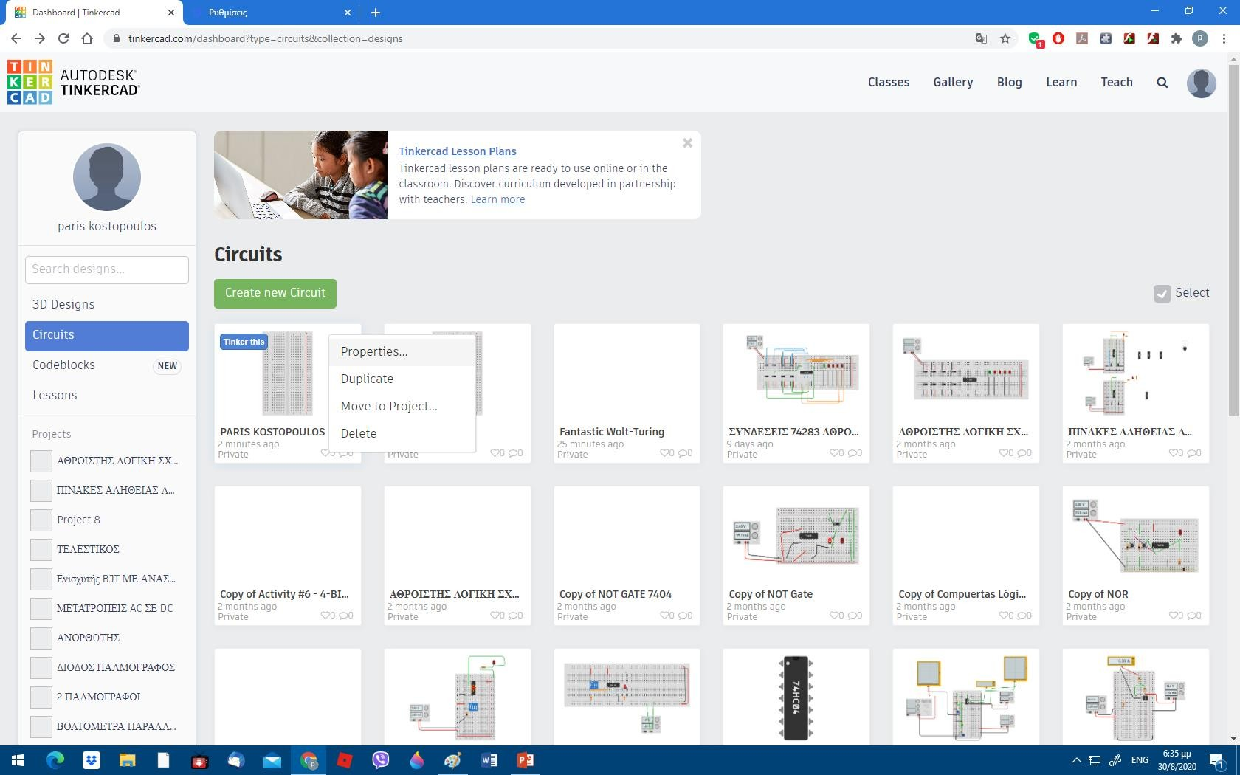
ΒΓΑΙΝΟΥΜΕ ΑΠΌ ΤΟ ΠΕΔΙΟ ΑΥΤΌ ΚΑΙ ΠΗΓΑΙΝΟΥΜΕ ΣΤΗΝ ΑΡΧΙΚΗ ΌΠΟΥ ΒΡΙΣΚΟΥΜΕ ΤΟ ΚΥΚΛΩΜΑ ΜΑΣ ΚΑΙ ΠΑΤΩΝΤΑΣ ΠΑΝΩ ΣΤΟ ΓΡΑΝΑΖΙ ΕΠΙΛΕΓΟΥΜΕ ΤΟ ΠΕΔΙΟ PROPERTIES

Slide 9
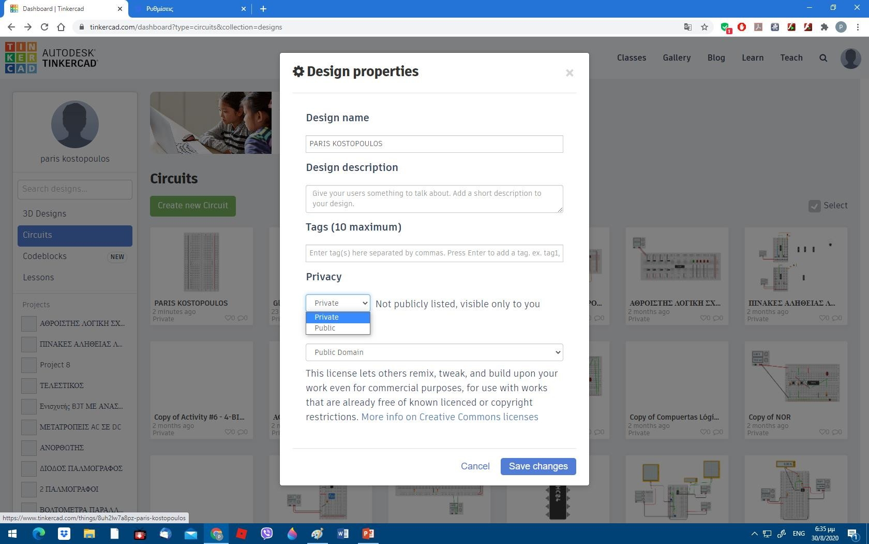
ΕΚΕΙ ΕΠΙΛΕΓΟΥΜΕ ΝΑ ΚΑΝΟΥΜΕ ΤΟ ΚΥΚΛΩΜΑ ΜΑΣ PUBLIC

Slide 10
ΞΑΝΑΜΠΑΙΝΟΥΜΕ ΣΤΟ ΚΥΚΛΩΜΑ ΜΑΣ ΚΑΙ ΕΠΙΛΕΓΟΥΜΕ ΠΑΝΩ ΔΕΞΙΑ ΤΟ ΠΕΔΙΟ SHARE

Slide 11
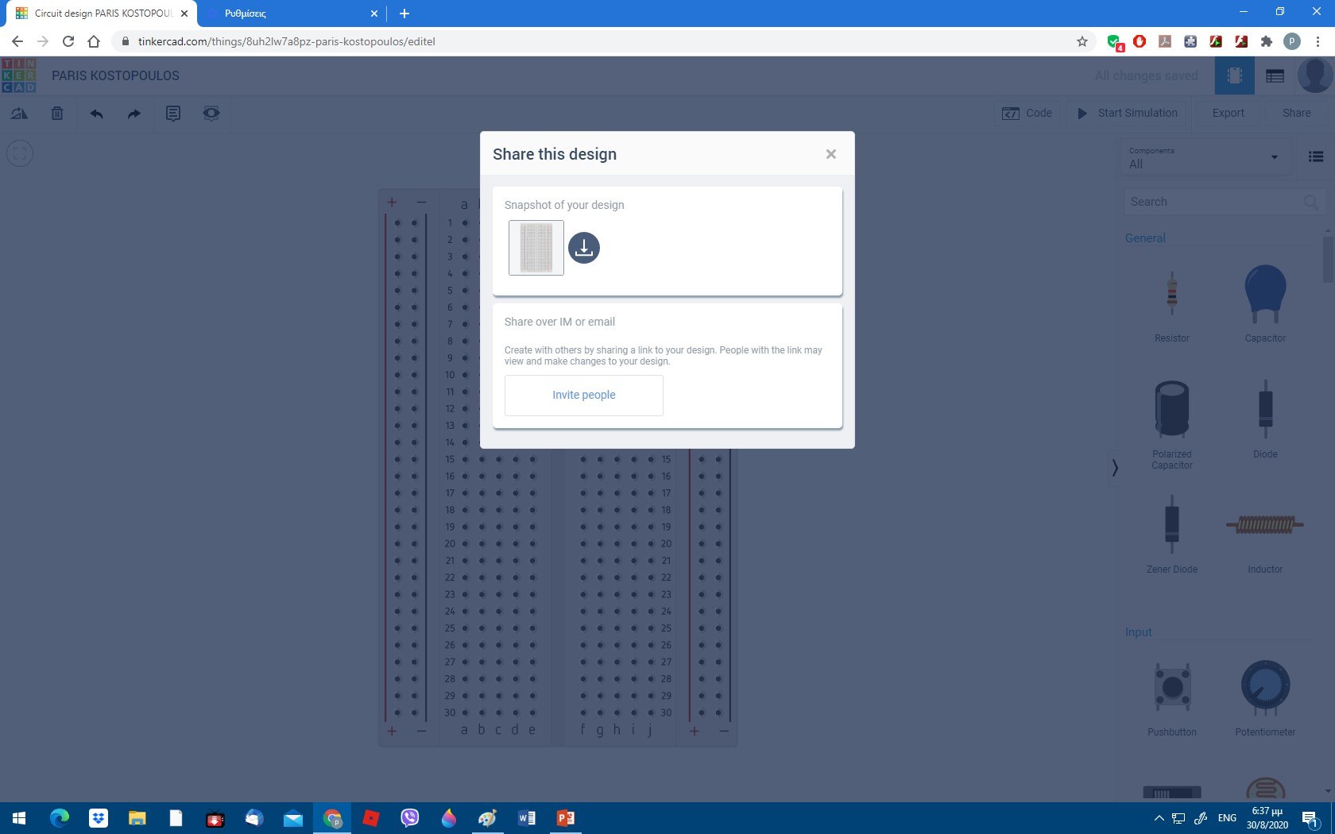
ΚΑΤΟΠΙΝ ΕΠΙΛΕΓΟΥΜΕ ΤΟ ΠΕΔΙΟ INVATE PEOPLE

Slide 12
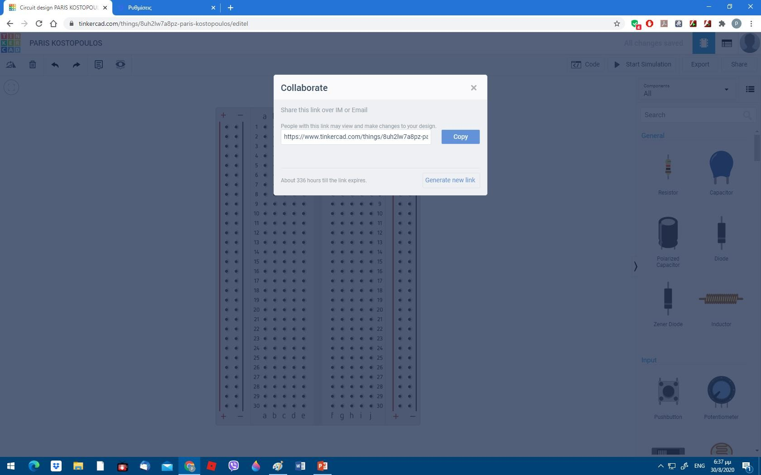
ΤΕΛΟΣ ΚΑΝΟΥΜΕ COPY PASTE ΤΟΝ ΣΥΝΔΕΣΜΟ

Slide 13
Αφού κάνουμε copy τον σύνδεσμο κατόπιν ανοίγουμε ενα σημειωματάριο και κάνουμε paste τον σύνδεσμο. Αποθηκεύουμε το αρχείο με το ονομά μας και το κάνουμε upload στο Eclass πεδίο Εργασίες

